Slide 1
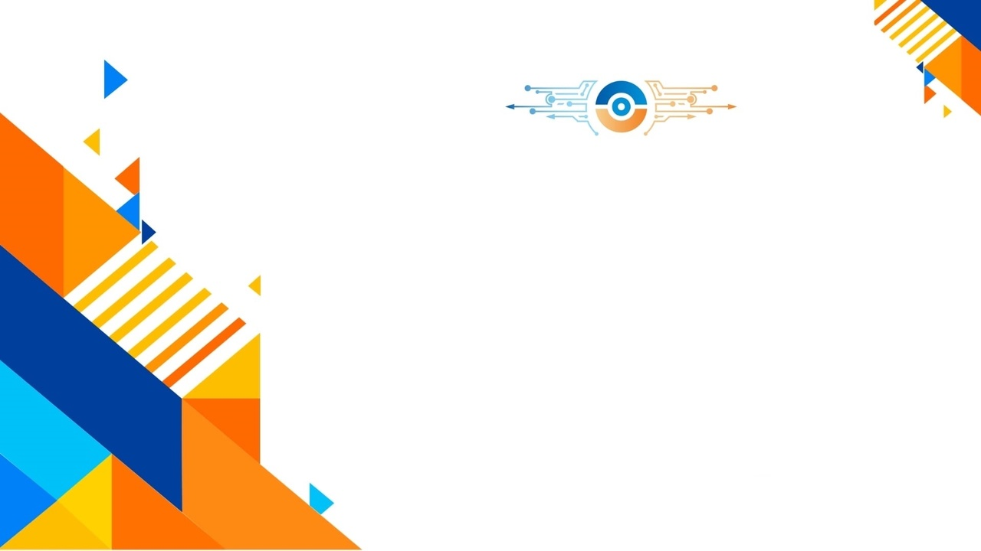
Разработка имитационной модели для автономной посадки БПЛА мультироторного типа на подвижную платформу
Подготовил ученик 10.3 класса
ГБОУ ИТШ №777
Бакиров Арсений

Slide 2
Цель:
Разработка имитационной модели для автономной посадки БПЛА на подвижную платформу
Задачи:
Разработка алгоритма автономной посадки
Разработка имитационной модели
Написание алгоритма для автономной посадки на подвижную платформу

Slide 3
Обзор средств позиционирования БпЛА для осуществления точной посадки на плоскую поверхность:
Глобальная система позиционирования (GPS)
Визуальное позиционирование
Радиочастотные системы позиционирования
Инфракрасные системы позиционирования
Ультразвуковая система позиционирования

Slide 4
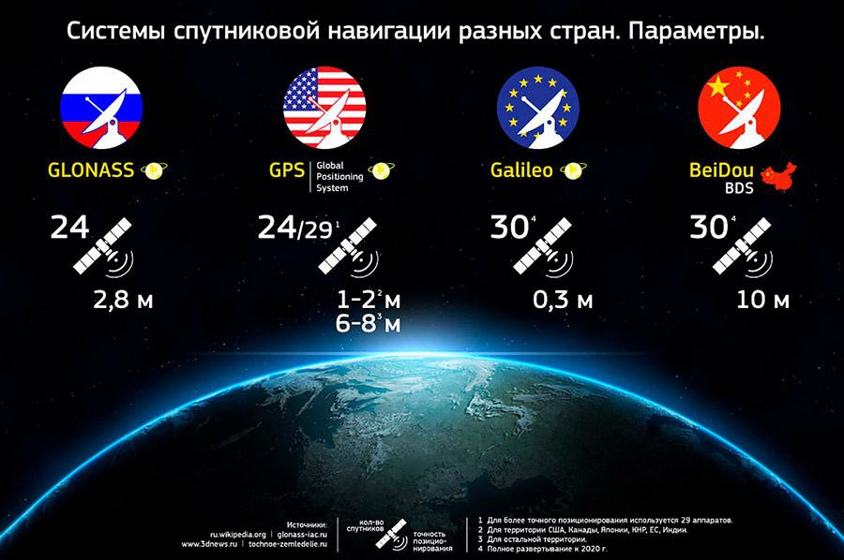
Глобальная система позиционирования
GPS является наиболее распространённой и удобной в использовании, но
Время отправки не подходит для направления беспилотных аппаратов
Также у владельца глобальной системы позиционирования есть возможность влиять на показания датчиков
Notes:
GPS широко используется для позиционирования БпЛА с точностью до нескольких метров, но потери или задержки сигнала затрудняют автономную посадку. А также, как показала СВО, владелец Глобальной Системы Позиционирования имеет возможность вносить корректировки в показание сигнала, либо его целиком заглушить для конкретной области земли.

Slide 5
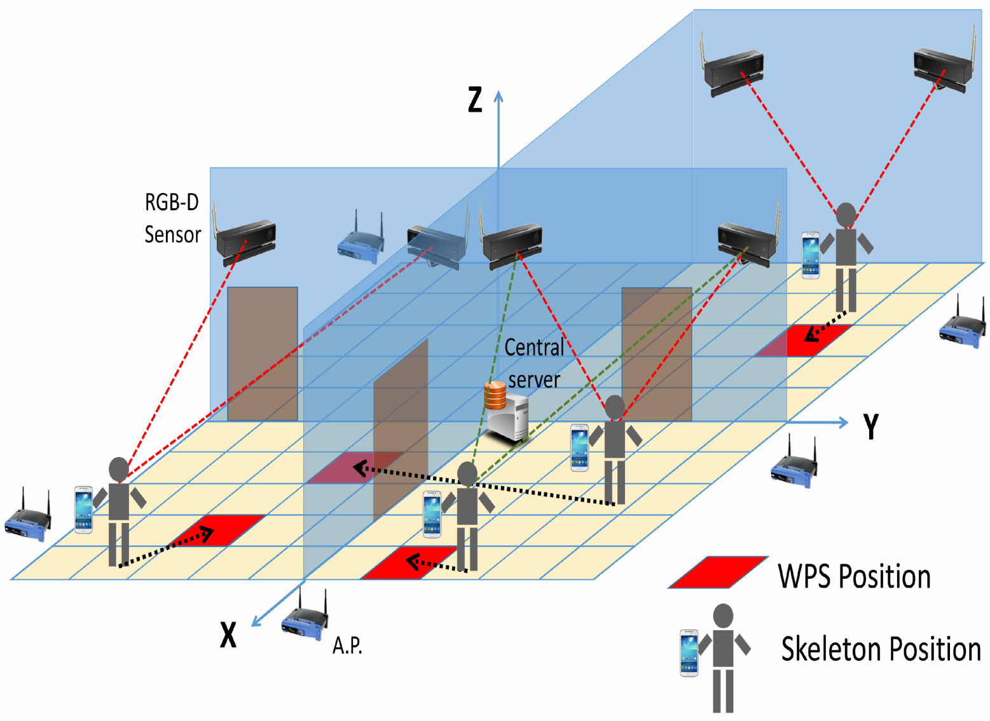
Инфракрасные системы позиционирования
Эта система состоит из оптического маяка и приемника сигналов
Точность определения такой системы также определяется также до 20 см
Однако недостатком такой системы является необходимость обеспечения прямой видимости
Notes:
Инфракрасные системы позиционирования используют оптический маяк с светодиодами и приемник. Точность системы достигает 20 см, а инфракрасное излучение устойчиво к неблагоприятным погодным условиям, но требует прямой видимости. Такие системы перспективны для автономной посадки.

Slide 6
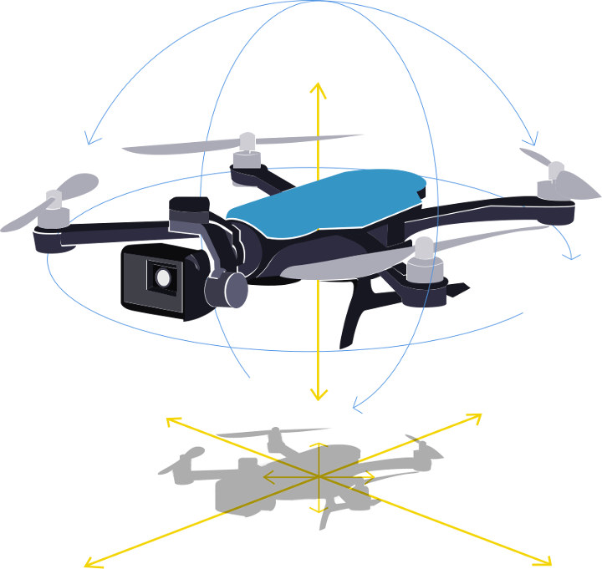
Визуальная навигация
Работает на основе применении камер
Является очень быстрой и гибкой системой но нам не подходит, так как:
Определение местоположения может быть не самым точным
В качестве ориентира может быть использован любой объект, но при разных погодных условиях камера может запачкаться и перестать распознавать объекты
Notes:
Визуальная навигация использует камеры, ориентиры и алгоритмы компьютерного зрения для определения местоположения. Ее преимущества — гибкость, точность, низкая стоимость и скорость. Надежность повышают фидуциальные маркеры, такие как ArUco и AprilTag. Для устойчивости к перекрытиям применяются фрактальные маркеры. Эта технология перспективна для автономной посадки благодаря своей точности и устойчивости.

Slide 7
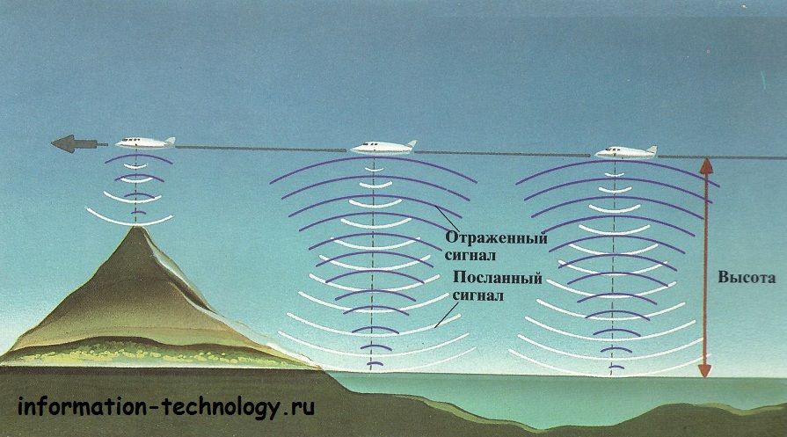
Радиочастотные системы позиционирования
Работает по способу отправки радиоволн различной частоты
Самыми популярными технологиями позиционирования являются Wi-Fi, Bluetooth и UWB
Технология UWB может определять местоположение до 20 см, но она нам тоже не подходит
Notes:
Радиочастотные системы позиционирования используют радиоволны и мультилатерацию для определения местоположения. Якоря передают сигналы, а тэг их принимает. Wi-Fi и Bluetooth обеспечивают точность 3–5 м, тогда как UWB — до 20 см и устойчива к помехам. UWB перспективна благодаря высокой точности.

Slide 8
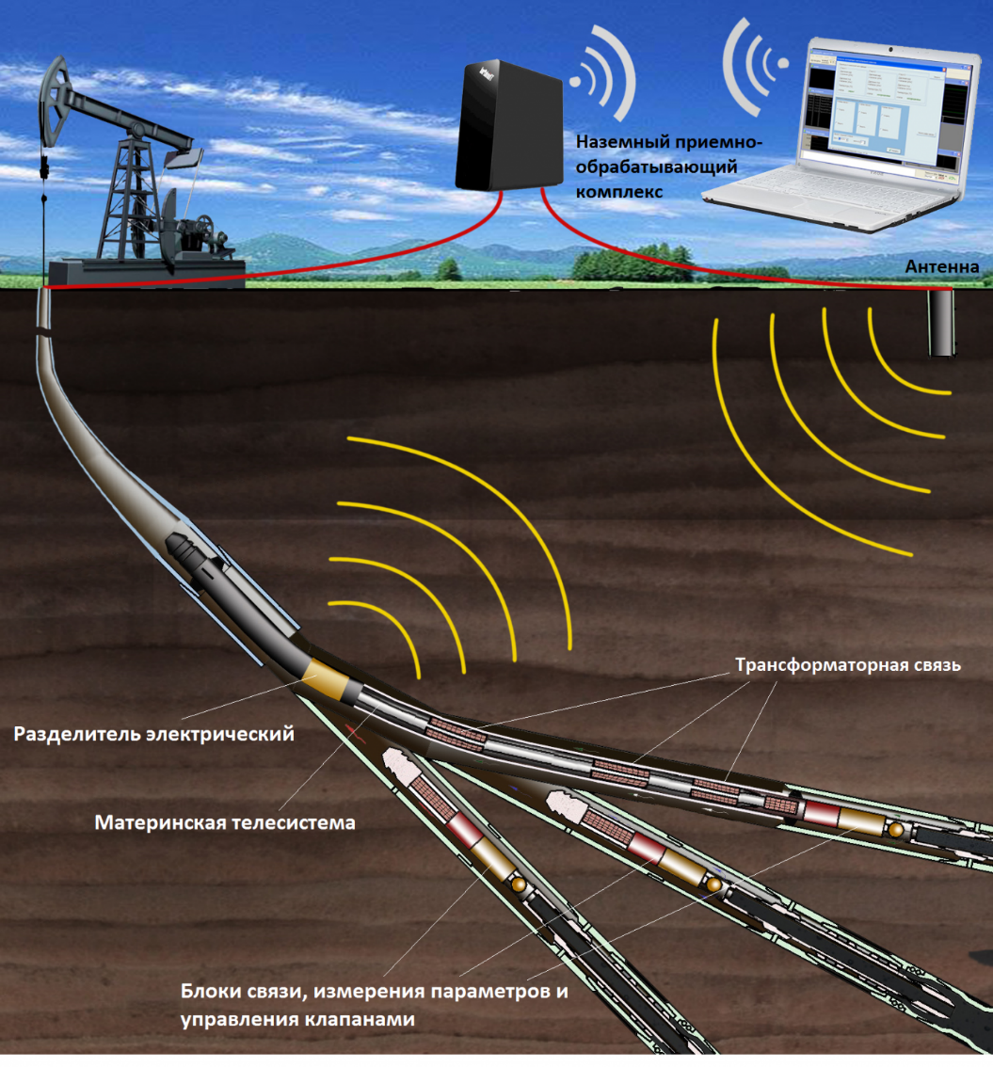
Ультразвуковая система позиционирования
Работает за счет измерения времени, за которое отраженный сигнал достигает датчика
Определяет близ лежащие предметы до 3 см
В тоже время реагирует на шумы и сильные ветра, удобна в автономной посадке БпЛА, но не всегда
Notes:
Ультразвуковая навигация измеряет время прохождения отраженного сигнала, обеспечивая точность до 3 см. Однако чувствительность к шумам и погодным условиям ограничивает ее применение во внешней среде, исключая использование для автономной посадки БпЛА.

Slide 9
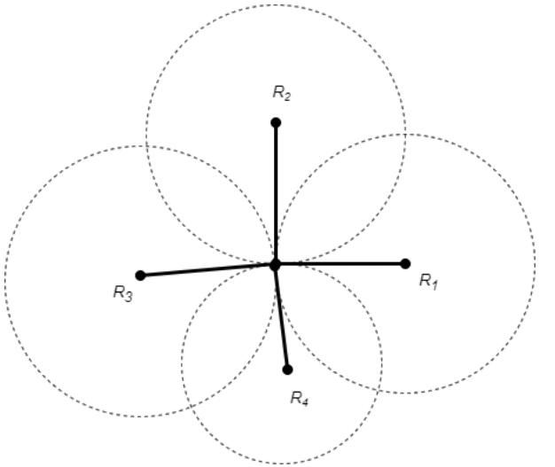
Алгоритм трёхмерной мультилатерации
Для определение местоположения по UWB необходимо смоделировать получение расстояний от приемника, до передатчика.
Алгоритм использует расстояние для построения сфер каждого якорного узла.
Notes:
Мультилатерация определяет местоположение по расстояниям до якорей, строя пересекающиеся сферы. В идеале пересечение — одна точка, но ошибки могут вызывать неопределенность. Для вычисления координат требуется минимум 4 якоря.

Slide 10
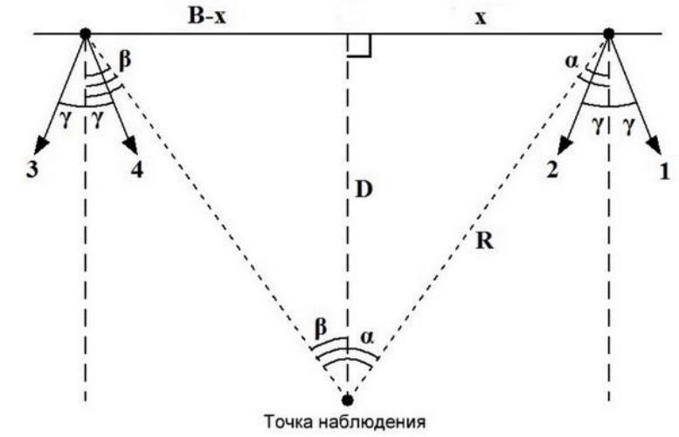
Инфракрасные маяки
Инфракрасный маяк состоит из двух вертикальных и двух горизонтальных пар излучателей
Для определения местоположения нужно смоделировать измерение интенсивности инфракрасного излучения и проанализировать данные
Notes:
Определение местоположения по инфракрасным маякам основано на измерении интенсивности их излучения. Маяк включает две вертикальные и две горизонтальные пары излучателей, для которых выполняются аналогичные расчеты.

Slide 11
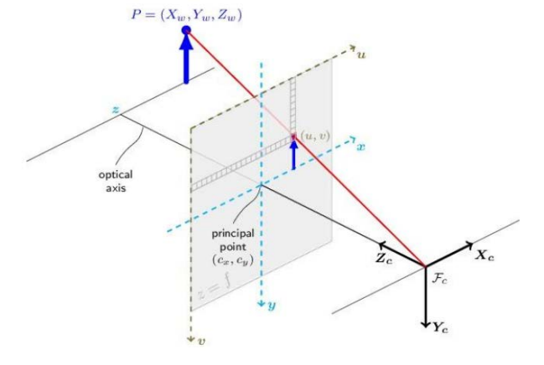
Модель пинхол-камеры
Математическая модель описывает проекцию точек трёхмерного пространства на плоскости.
Отсюда мы получаем модель уравнения:
𝑠𝑝_{𝑖} = 𝐴[𝑅_{𝐺}|𝑇_{G}]𝑞_{𝑖} , где
𝑠 – коэффициент искажения линзы
𝑝_{𝑖} - вектор координат пикселя
𝐴 – матрица внутренних характеристик камер
𝑅_{𝐺}|𝑇_{G} - совместная матрица поворота смещения
Qi – вектор координат точки
Notes:
Модель пинхол-камеры описывает проецирование 3D-точек на плоскость изображения через небольшое отверстие без линз. Она формирует изображение с перспективным преобразованием, где каждая точка сцены соответствует пикселю, и применяется в компьютерном зрении.

Slide 12
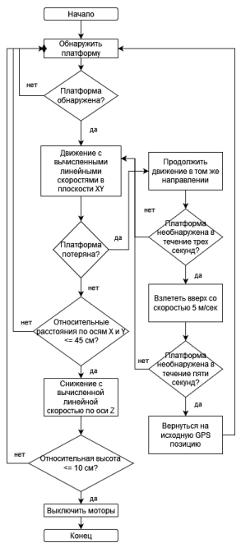
Алгоритм посадки
Notes:
На основании вышесказанного мною был разработан алгоритм посадки.

Slide 13
Gazebo
Gazebo – это 3D-симулятор для моделирования и тестирования роботов и алгоритмов управления
Он интегрирован с ROS, что делает его идеальным для разработки
Notes:
Gazebo — 3D-симулятор для моделирования и тестирования роботов. Он поддерживает сложные сценарии, интегрируется с ROS и включает сенсоры, такие как камеры, лидары и IMU, с возможностью расширения через плагины.

Slide 14
Robotic Operating System
ROS – это платформа для разработки программного обеспечения роботов, содержащая библиотеки, инструменты и механизмы коммуникации для создания сложных приложений.
Notes:
Robot Operating System (ROS) — платформа для разработки ПО роботов, включающая инструменты, библиотеки и механизмы обмена данными. Она упрощает создание сложных приложений, поддерживает аппаратную абстракцию и выпускается с открытым исходным кодом.

Slide 15
PX4 - Autopilot
PX4 Autopilot – это полетный стек, который предлагает комплексное решение для управления беспилотными транспортными средствами
Он поддерживает различные режимы полета, включая ручной, вспомогательный и полностью автономный
Notes:
PX4 Autopilot — полетный стек для управления БПЛА, поддерживающий ручной, вспомогательный и автономный режимы. Он интегрируется с Gazebo, использует MAVLink для связи и поддерживает ROS через MAVROS.

Slide 16
Библиотка ArUco
Библиотека ArUco предлагает инструменты для создания маркеров с настраиваемыми параметрами, такими как размер, тип словаря и идентификатор
Она включает алгоритмы для детектирования маркеров, оценки положения камеры и калибровки для определения внутренних характеристик
Notes:
Библиотека ArUco создает маркеры с настраиваемыми параметрами и включает алгоритмы детекции, оценки положения камеры и калибровки. Существует две версии: в OpenCV и авторская. Используется авторская, так как OpenCV не поддерживает фрактальные маркеры.

Slide 17
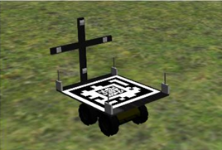
Создание модели посадочной платформы
В качестве основной модели для платформы была выбрана модель Clearpath Husky UGV
Модель была доработана за счет добавления посадочной площадки, ArUco маркера, инфракрасного маяка и UWB тегов
Notes:
В качестве платформы выбран робот Clearpath Husky UGV с посадочной площадкой, содержащей ArUco-маркер, UWB-тэги и инфракрасный маяк для точного позиционирования. Модели разработаны в Blender и экспортированы в Collada для совместимости с симуляторами.

Slide 18
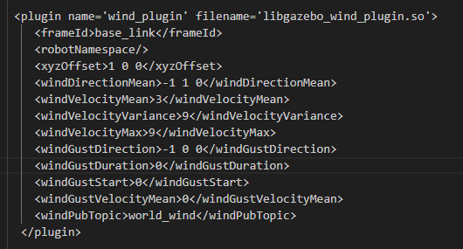
Написание программы погодных условий
Имитация ветра
Плагин libgazebo_wind_plugin моделирует влияние ветра на БпЛА, учитывая его воздействие на сопротивление ротора
Имитация тумана
Туман генерируется путем, где коэффициент определяет плотность тумана. Реализуется через функцию add_haze

Slide 19
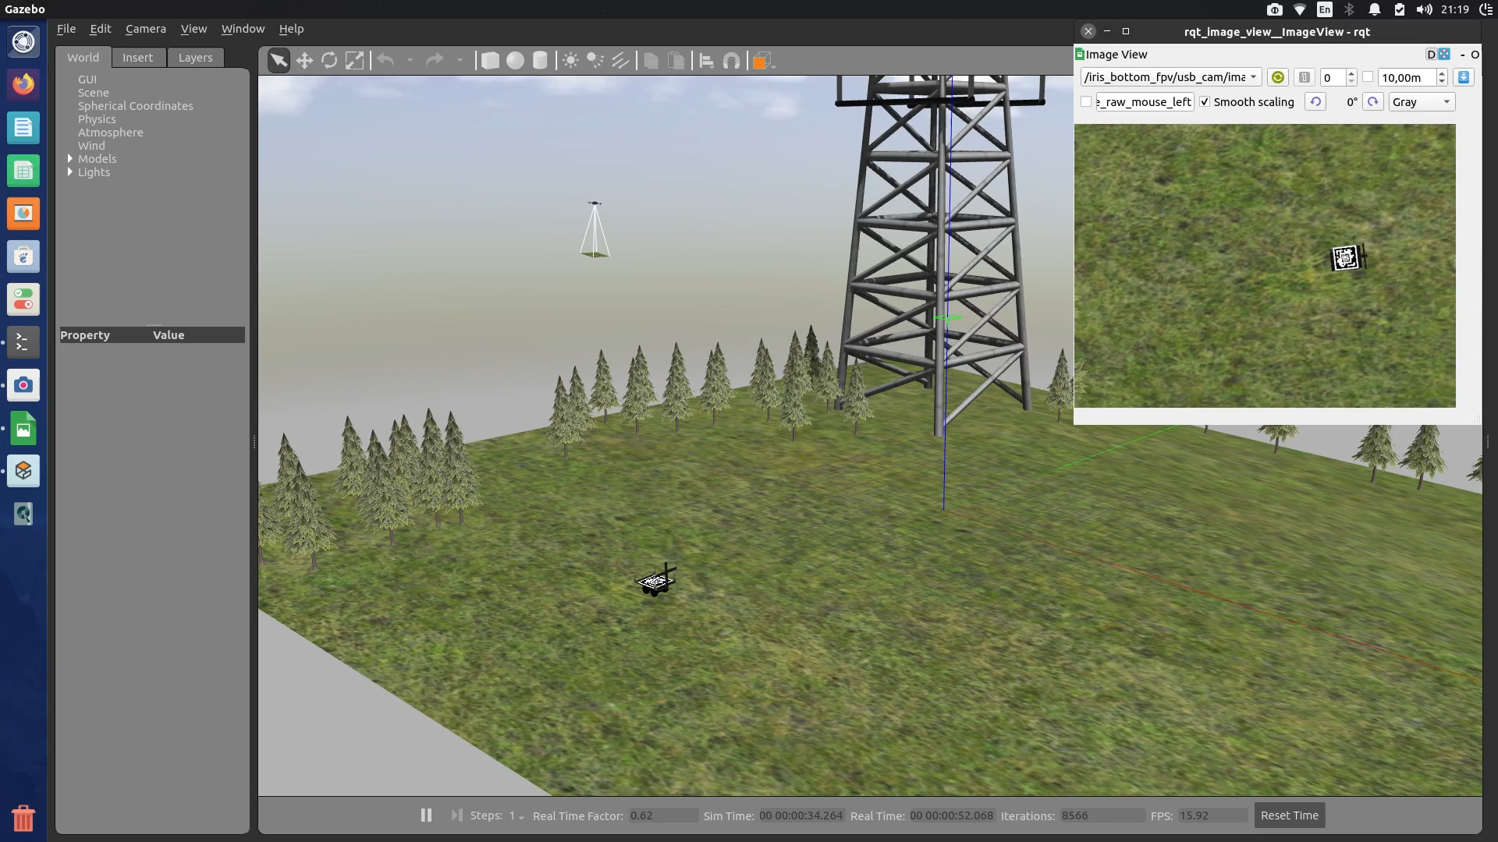
Заключение
Компьютерное зрение чувствительно к внешним условиям при посадке, но не влияет на управление.
UWB обеспечивает более стабильную и быструю посадку по сравнению с маркерами.
Наиболее перспективным решением для автономной посадки является UWB, возможно, с ArUco маркером для ближних расстояний.

